Slide 1
SMART CONVERTER
By :
Ahmad Zufar Ashshiddiqi (1906300662)
Fathurrahman Irwansa (1906381501)

Slide 2
Latar Belakang & Tujuan
Latar Belakang
Apakah kalian pernah merasakan hal-hal seperti :
Kesulitan saat mengerjakan soal-soal yang memakai satuan? ✓ Tidak mempunyai koneksi internet atau smartphone?
Tidak mempunyai alat untuk menunjang dan harus menghitung manual? ✓ Ingin mengetahui apakah tubuh seseorang sudah ideal?
Program ini dibuat karena adanya kebutuhan setiap orang dalam mengonversi berbagai jenis satuan yang sering digunakan. Selain itu program ini juga dapat mengetahui apakah seseorang sudah mencapai indeks massa tubuh yang ideal dan memberikan sebuah saran. Oleh karena itu, program Smart Converter ini dibuat dengan menggunakan bahasa C.
Tujuan
Tujuan dari pembuatan program ini:
Untuk membantu setiap orang dalam mengonversi berbagai jenis satuan
Untuk membantu setiap orang apabila ingin mendapatkan tubuh yang ideal
Melatih kemampuan programming dan algoritma dalam bahasa C

Slide 3
DESKRIPSI SINGKAT
SMART CONVERTER
“Smart Converter merupakan program yang dapat mengonversi suatu besaran dari satuan awal ke satuan akhir yang ditentukan serta dapat menghitung Body Mass Indeks seseorang”
Besaran yang dapat dikonversi antara lain:
Suhu
Panjang
Luas
Volume
Massa
Data
Program ini juga dapat menghitung Body Mass Indeks pengguna

Slide 4
START Fungsi main menu: Pilih: 1.Memulai program Panggil fungsi mulai 2.Petunjuk penggunaan Panggil Fungsi petunjuk 3.Menutup program Panggil Fungsi keluar Fungsi mulai: Pilih: 1.Konversi suhu 2.Konversi panjang 3.Konversi luas 4.Konversi volume 5.Konversi massa 6.Menghitung BMI
Fungsi petunjuk:
Pilih:
1.Petunjuk konversi suhu
2.Petunjuk konversi panjang
3.Petunjuk konversi luas
4.Petunjuk konversi volume
5.Petunjuk konversi massa
6.Petunjuk menghitung BMI
Fungsi konversi suhu:
Print “Masukkan satuan suhu awal: celcius, reamur, fahrenheit, kelvin”
Read (satuan suhu awal)
Print “Masukkan satuan suhu akhir: celcius, reamur, fahrenheit, kelvin”
Read (satuan suhu akhir)
Print “Masukkan nilai suhu”
Read suhu
Print (nilai setelah setelah dikonversi)
PSEUDOCODE #1

Slide 5
Fungsi convert panjang: Print “Pilih angka satuan awal: Kilometer, meter, centimeter, milimeter, micrometer, nanometer” Read (angka satuan awal) Print “Masukkan nilai panjang” Read (panjang) Print “Pilih angka satuan akhir: Kilometer, meter, centimeter, milimeter, micrometer, nanometer” Read (angka satuan akhir) Print (nilai yang telah dikonversi) Fungsi convert luas: Print “Pilih angka satuan awal: Kilometer Persegi, Meter Persegi, Centimeter Persegi, Milimeter Persegi, Hektar” Read (angka satuan awal) Print “Masukkan nilai luas” Read (luas) Print “Pilih angka satuan akhir: Kilometer Persegi, Meter Persegi, Centimeter Persegi, Milimeter Persegi, Hektar” Read (angka satuan akhir) Print (nilai yang telah dikonversi) Fungsi convert volume: Print “Pilih angka satuan awal: Meter Kubik, Decimeter Kubik, Centimeter Kubik, Milimeter Kubik, Liter” Read (angka satuan awal) Print “Masukkan nilai volume” Read (volume) Print “Pilih angka satuan akhir: Meter Kubik, Decimeter Kubik, Centimeter Kubik, Milimeter Kubik, Liter” Read (angka satuan akhir) Print (nilai yang telah dikonversi)
Fungsi convert massa:
Print “Pilih angka satuan awal: Ton, Kilogram, Gram, Miligram, Quintal”
Read (angka satuan awal)
Print “Masukkan nilai massa”
Read (massa)
Print “Pilih angka satuan akhir: Ton, Kilogram, Gram, Miligram, Quintal”
Read (angka satuan akhir)
Print (nilai yang telah dikonversi)
Fungsi convert data:
Print “Pilih angka satuan awal: Bit, Byte, KiloByte, MegaByte, GigaByte, TeraByte”
Read (angka satuan awal)
Print “Masukkan nilai data”
Read (data)
Print “Pilih angka satuan akhir: Bit, Byte, KiloByte, MegaByte, GigaByte, TeraByte”
Read (angka satuan akhir)
Print (nilai yang telah dikonversi)
Fungsi menghitung BMI:
Print “Masukkan berat”
Read (berat)
Print “Masukkan tinggi”
Read (tinggi)
Print (hasil perhitungan BMI)
Fungsi keluar:
Print “Terima Kasih Telah Menggunakan Program Ini”
END
PSEUDOCODE #2

Slide 6
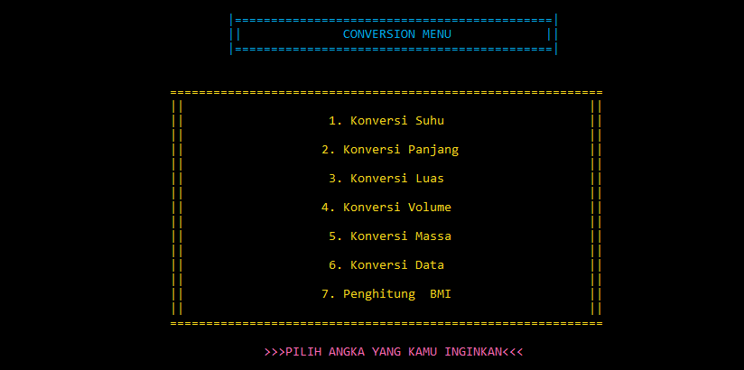
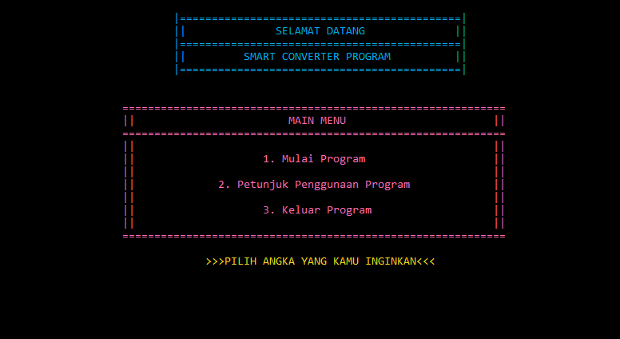
PROGRAM
Menu Utama & Menu Konversi
MENU KONVERSI
MENU UTAMA

Slide 7
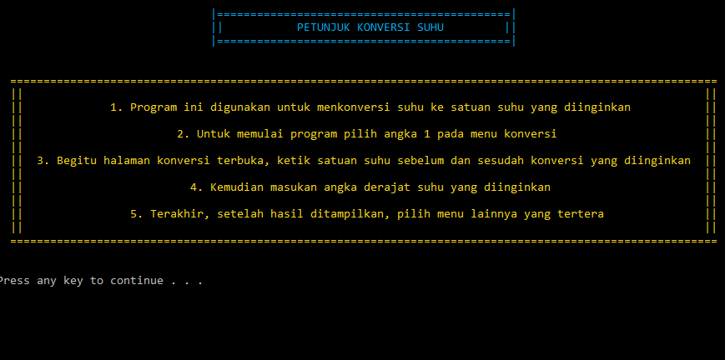
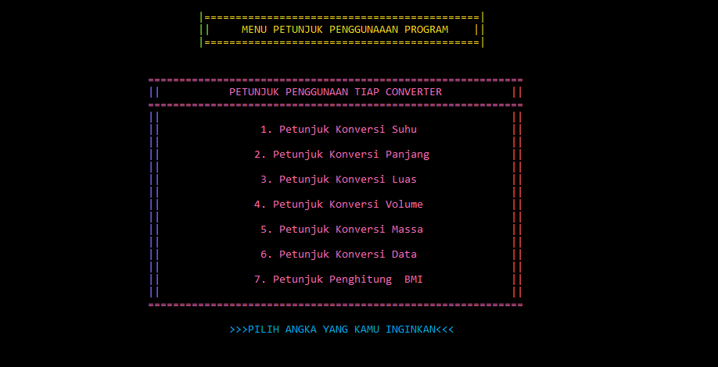
PROGRAM
Menu Petunjuk dan Contoh Isi Menu Petunjuk
SALAH SATU ISI PETUNJUK PROGRAM
MENU PETUNJUK

Slide 8
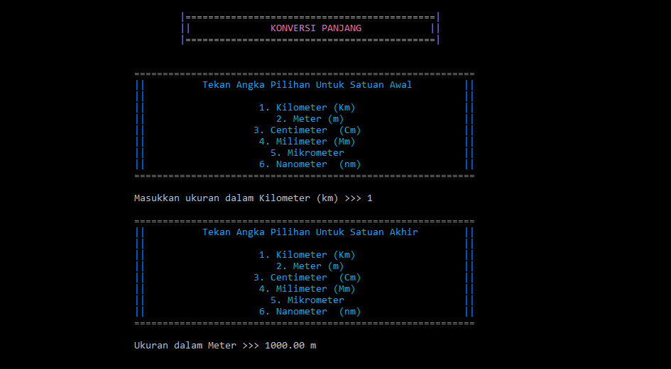
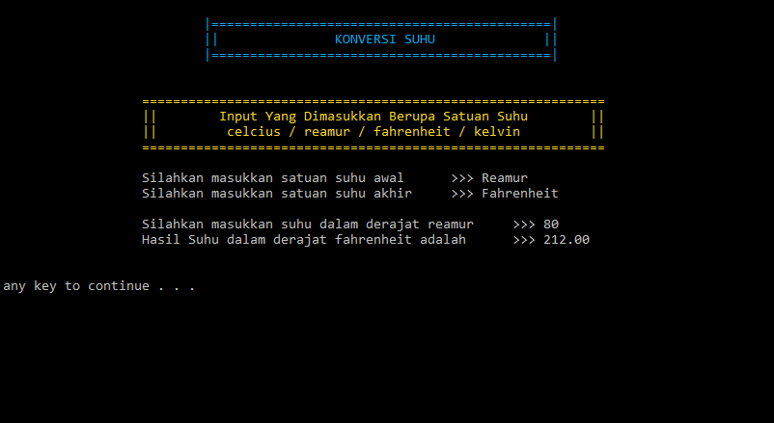
PROGRAM
Contoh Isi dari Menu Konversi
KONVERSI PANJANG
KONVERSI SUHU

Slide 9
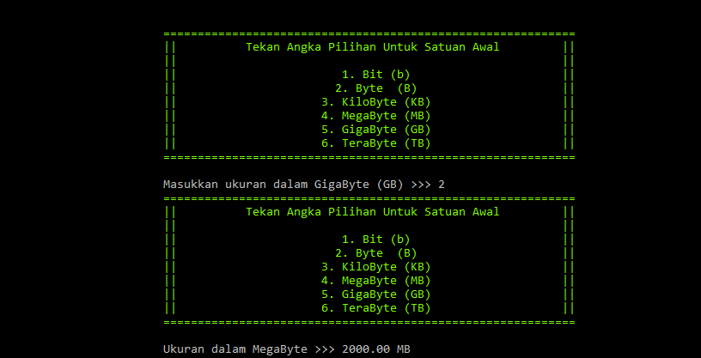
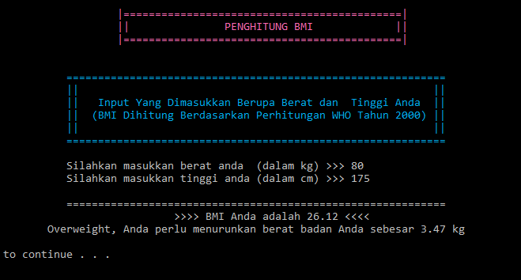
PROGRAM
Contoh Isi dari Menu Konversi
KONVERSI DATA
PENGHITUNG BMI

Slide 10
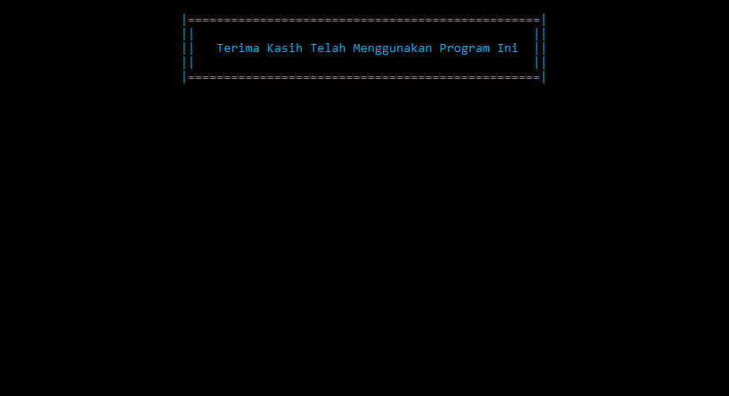
PROGRAM
Exit Program
EXIT PROGRAM

